Slide 1
단체티셔츠 주문하기
알고리즘과 순서도

Slide 2
순서
문제설명
solution 함수 설명
알고리즘
순서도
코딩하기

Slide 3
1. 문제설명
이번 체육대회를 위해 반티를 주문할 예정이다.

Slide 4
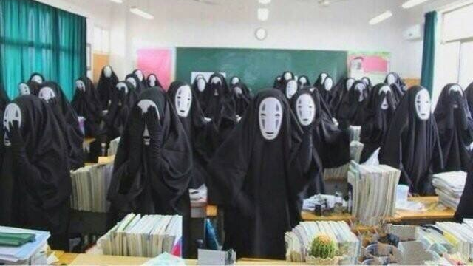

Slide 5
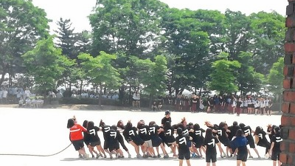

Slide 6


Slide 7
1. 문제설명
단체 티셔츠를 주문하기 위해 학생별로 원하는 티셔츠 사이즈를 조사했습니다. 선택할 수 있는 티셔츠 사이즈는 작은 순서대로 "XS", "S", "M", "L", "XL", "XXL" 총 6종류가 있습니다.
학생별로 원하는 티셔츠 사이즈를 조사한 결과가 들어있는 배열 shirtSize가 매개변수로 주어질 때, 사이즈별로 티셔츠가 몇 벌씩 필요한지 가장 작은 사이즈부터 순서대로 배열에 담아 return 하도록 solution 메소드를 완성해주세요.

Slide 8
2. solution 함수 설명
##### 매개변수 설명
학생별로 원하는 사이즈를 조사한 결과가 들어있는 배열 shirtSize가 solution 메소드의 매개변수로 주어집니다.
shirtSize 의 길이는 1 이상 100 이하입니다.
shirtSize 에는 치수를 나타내는 문자열 "XS", "S", "M", "L", "XL", "XXL" 이 들어있습니다.
##### return 값 설명
티셔츠가 사이즈별로 몇 벌씩 필요한지 가장 작은 사이즈부터 순서대로 배열에 담아 return 해주세요.
return 하는 배열에는 [ "XS" 개수, "S" 개수, "M" 개수, "L" 개수, "XL" 개수, "XXL" 개수] 순서로 들어있어야 합니다.

Slide 9
2. solution 함수 설명
##### 예시
##### 예시 설명
"XS"와 "XL"은 각각 한 명씩 신청했습니다.
"S"와 "L"은 각각 두 명씩 신청했습니다.
"M"과 "XXL"을 신청한 학생은 없습니다.
따라서 순서대로 [1, 2, 0, 2, 1, 0]을 배열에 담아 return 하면 됩니다.
shirtSize | return
["XS", "S", "L", "L", "XL", "S"] | [1, 2, 0, 2, 1, 0]

Slide 10
3. 알고리즘
standard : 티셔츠의 모든 사이즈를 담고있는 배열
standard[6] = {"XS", "S", "M", "L", "XL", "XXL"}
shirtSize : 반 친구들의 티셔츠사이즈를 조사해 저장한 배열
shirtSize[6] = {"XS", "S", "L", "L", "XL", "S"}
result : 각각의 size 가 몇 개 필요한지 결과를 알려주는 배열
result[6] = {0,0,0,0,0,0}

Slide 11
3. 알고리즘
standard 배열을 기준으로 반복한다.
standard[0] 이 “XS” 이기때문에
shirtSize 를 모두 조사하면서 “XS”이(가) 나올 때마다
result[0] 의 개수를 1씩 올려준다.
standard[1] 이 “S” 이기때문에
shirtSize 를 모두 조사하면서 “S”이(가) 나올 때마다
result[1] 의 개수를 1씩 올려준다.
standard[2] 이 “M” 이기때문에
shirtSize 를 모두 조사하면서 “M”이(가) 나올 때마다
result[2] 의 개수를 1씩 올려준다.
standard[3] 이 “L” 이기때문에
shirtSize 를 모두 조사하면서 “L”이(가) 나올 때마다
result[3] 의 개수를 1씩 올려준다.
standard[4] 이 “XL” 이기때문에
shirtSize 를 모두 조사하면서 “XL”이(가) 나올 때마다
result[4] 의 개수를 1씩 올려준다.
standard[5] 이 “XXL” 이기때문에
shirtSize 를 모두 조사하면서 “XXL”이(가) 나올 때마다
result[5] 의 개수를 1씩 올려준다.

Slide 12
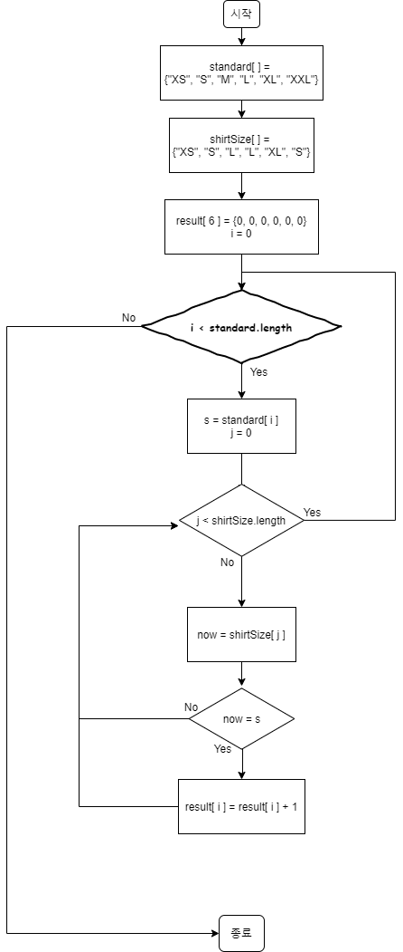
4. 순서도

Slide 13
5. 코딩하기
public class Solution11 {
public static void main(String[] args) {
String[] shirtSize = {"XS", "S", "L", "L", "XL", "S"};
Solution11 sol = new Solution11();
System.out.println(Arrays.toString(sol.solution(shirtSize)));
}
public int[] solution(String[] shirtSize) {
String[] standard = {"XS", "S", "M", "L", "XL", "XXL"};
int[] result = new int[6];
for(int i=0; i < standard.length; i++) {
String s = standard[i];
System.out.println("s: " + s);
for(String now : shirtSize) {
System.out.println("now: " + now);
if(s.equalsIgnoreCase(now)) {
result[i] = result[i]+1;
}
}
}
return result;
}
}

